Slide 1
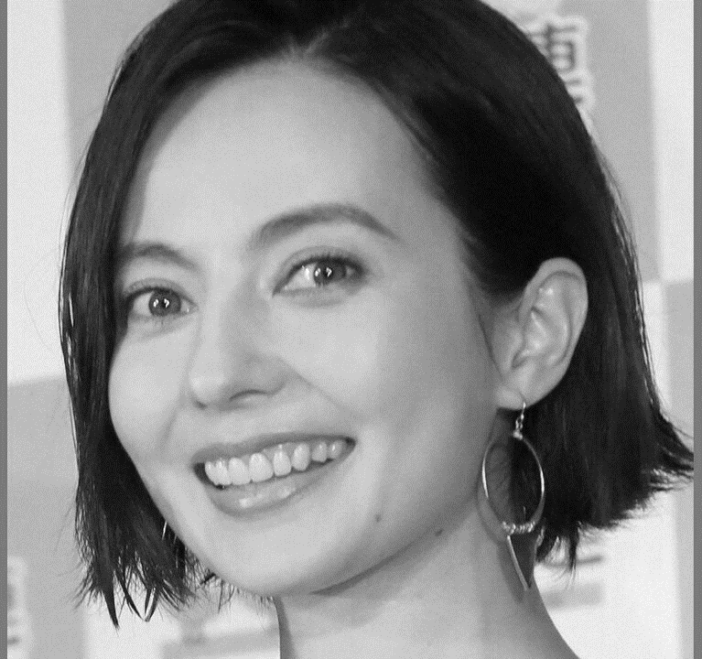

Slide 2
彼女を人は、ベッキーと呼ぶ。

Slide 3
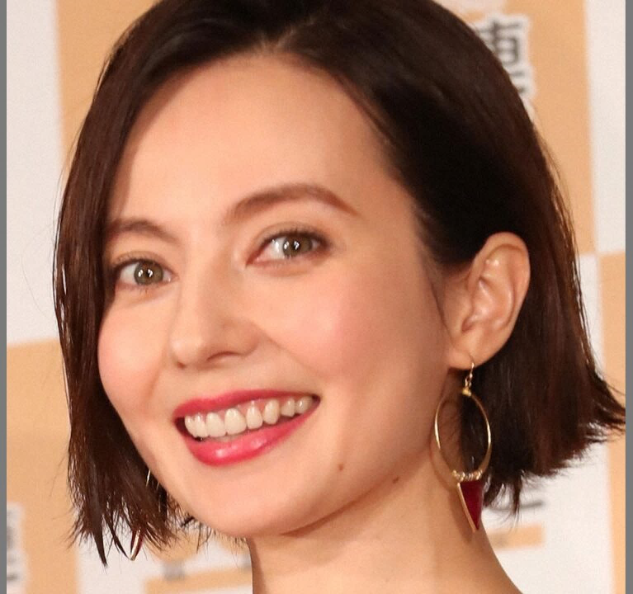
彼女を人は、ベッキーと呼ぶ。

Slide 5
レベッカ・
英里・レイボーン

Slide 6
力点

